Slide 1
홈가든 시즌 5 일반 작물 & 브런치 공통 형태

Slide 2




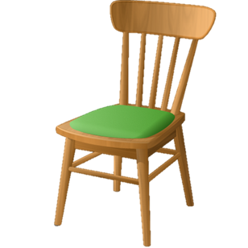





홈가든 시즌 5 작물 Branch
작물 Branch는 아래와 같이 동화책이 열린 모양으로 한다.

Slide 3

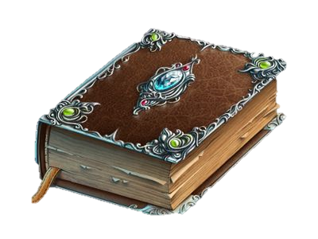
홈가든 시즌 5 작물 Branch
작물 Branch는 아래와 같이 동화책이 열린 모양으로 한다.
아래와 같이 책이 비스듬하게 서 있다.
캐릭터
작물
책 앞쪽
책 뒤쪽
브런치는 하드커버로 만들어진 책으로 뒤쪽은 아무런 이미지 없이 아래와 같이 네 귀퉁이에는 금속으로 만든 장식이 달려 있다.
또한 책에는 아래와 같이 필기체로 휘갈겨 쓴 글자만 적혀 있다.

Slide 4
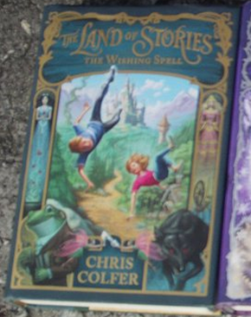
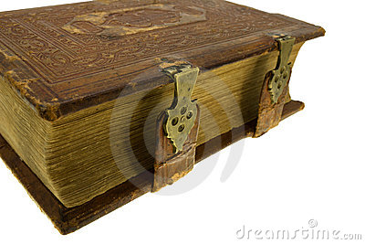


일반 작물 형태
아래와 같이 책 앞쪽에 일러스트가 그려진 형태의 양장본 책이 비스듬하게 뉘어진 형태.
아래와 같이 책의 왼쪽에 자물쇠가 달려 있다.
책의 네 귀퉁이에는 금속으로 만든 장식이 달려 있다.
책 아래쪽에 책 갈피가 꽃혀 있다.
책의 뒤쪽은 앞에서 일러스트만 빠진 형태로 책 네 귀퉁이 보호대는 그대로 있다.

